Slide 1




CONSTRUYENDO SUEÑOS,
TRASFORMANDO VIDAS

Slide 2




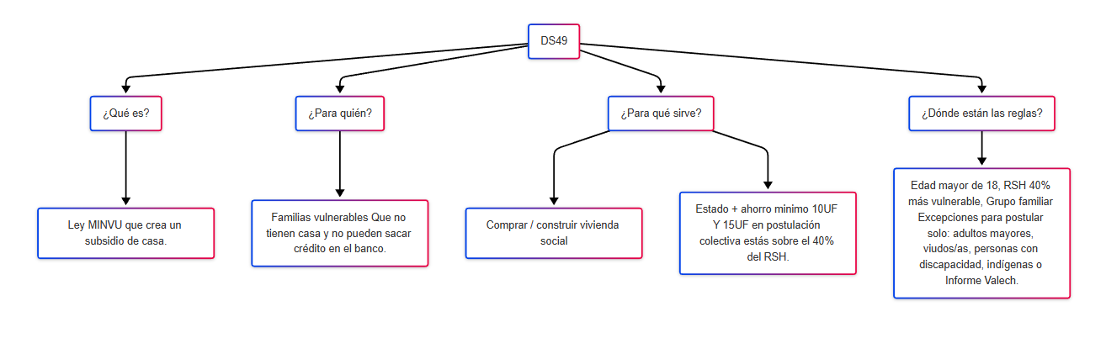
SUBSIDIO DS49
Decreto Supremo del Ministerio de Vivienda de Chile
La entidad responsable (constructora / entidad patrocinante / TECHO ) tiene un plazo para responder y gestionar las observaciones o reclamos de postventa de 120 días.

Slide 3
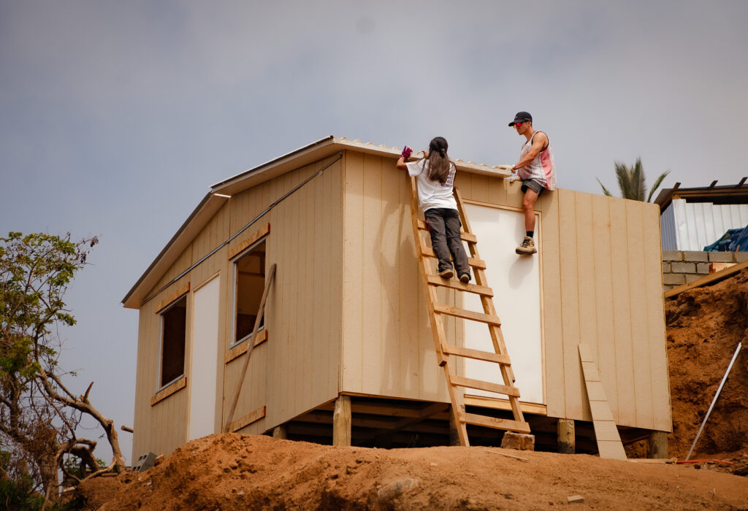

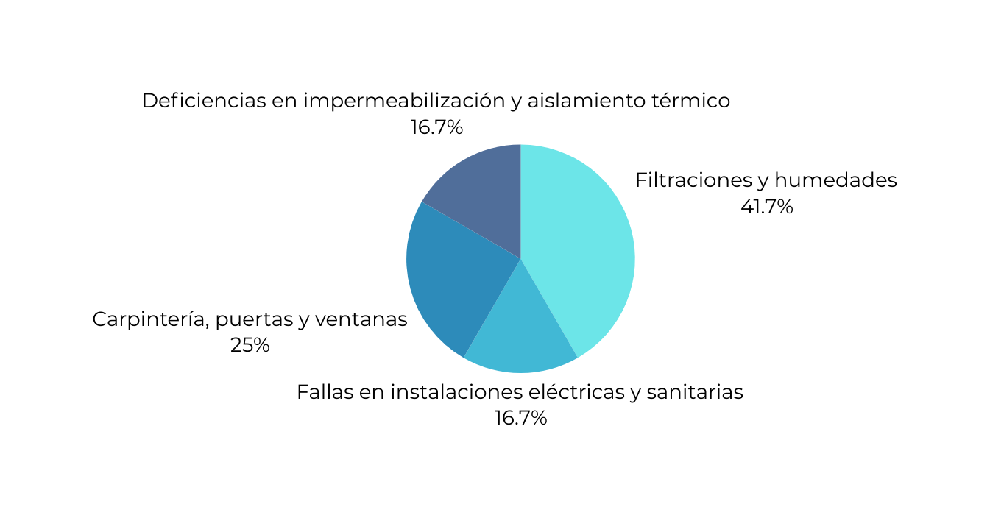
En 2024, más de 3,000 familias
fueron beneficiadas

Slide 4
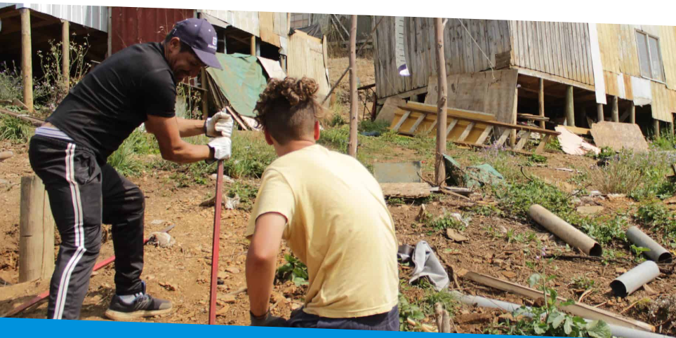


Cuando la postventa falla, los únicos perjudicados son las familias más vulnerables que esperan el sueño de su casa.

Slide 5

Nuestra Solución: Una Postventa Habitacional 100% Digital

Slide 6


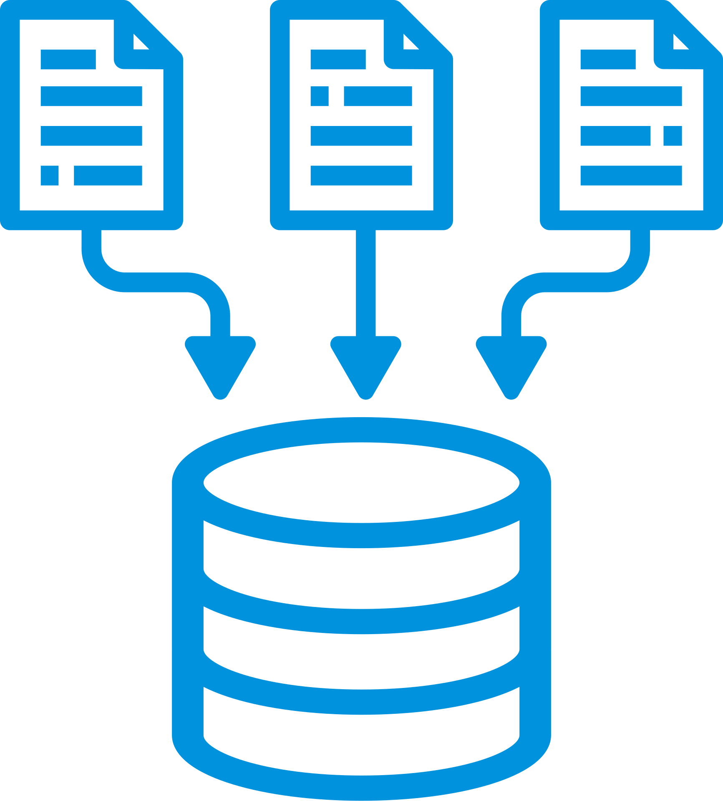

Trazabilidad y
documentación
Eficiencia
Operativa
Confiabilidad

Slide 7
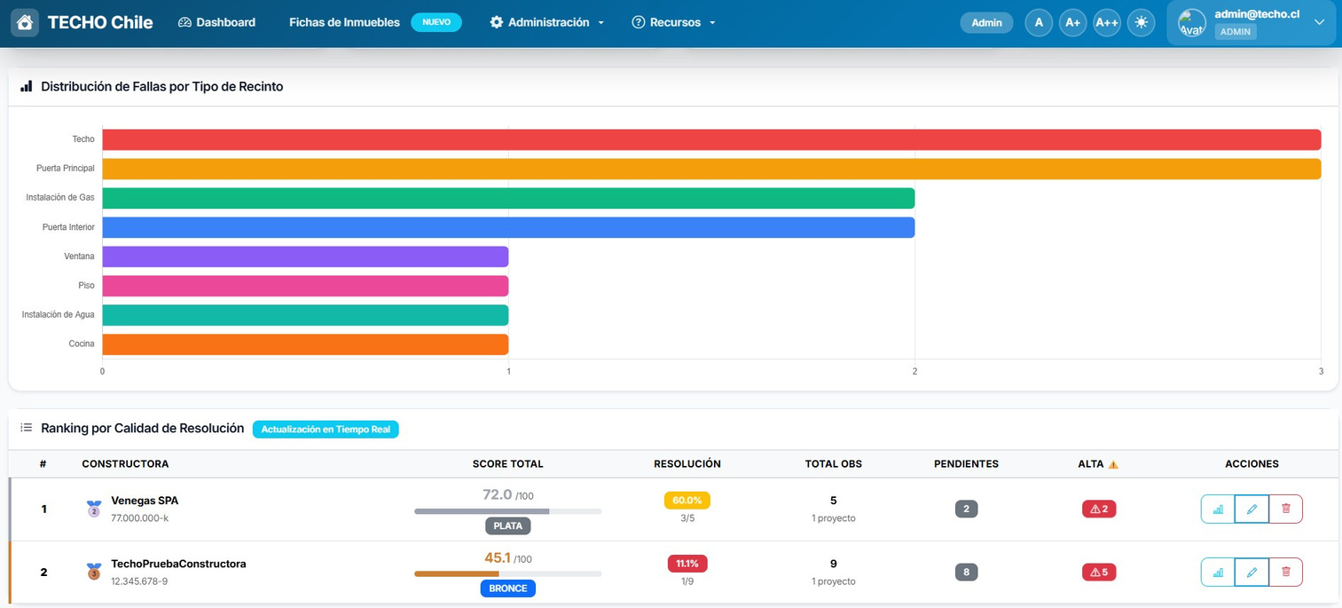

Slide 8
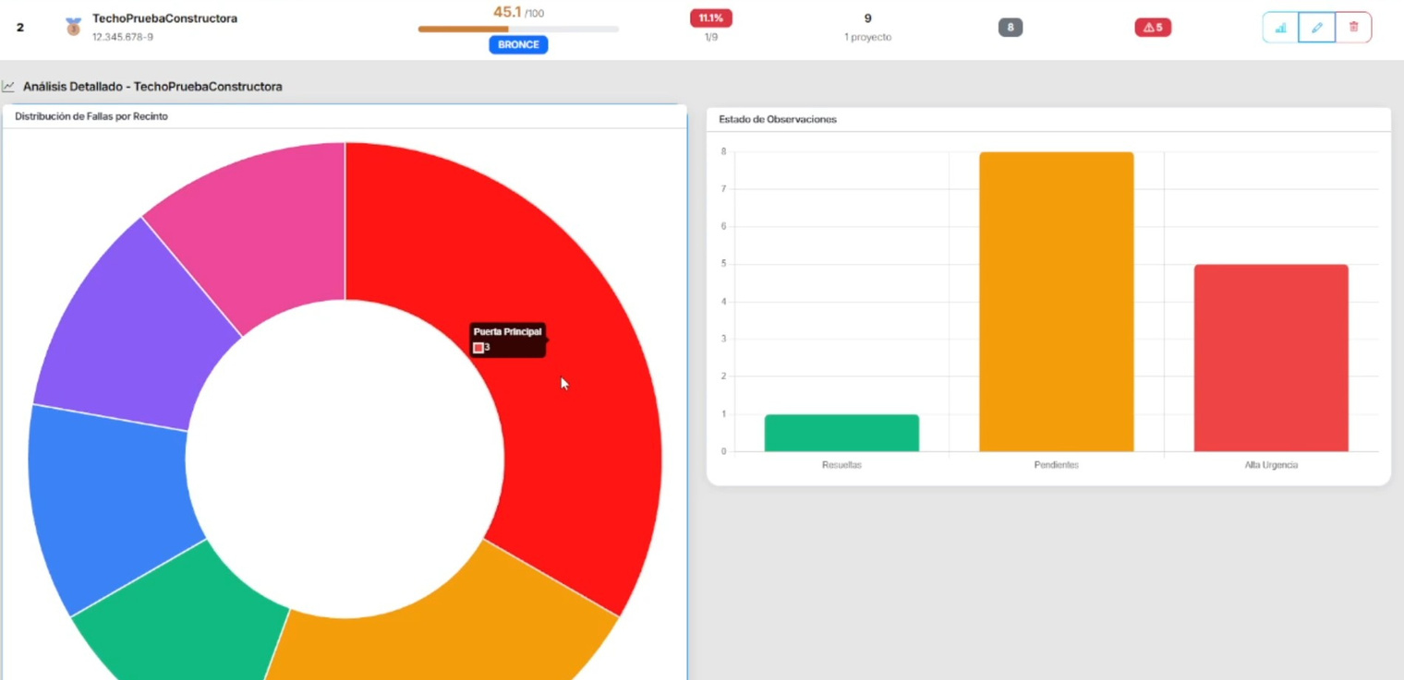

Slide 9
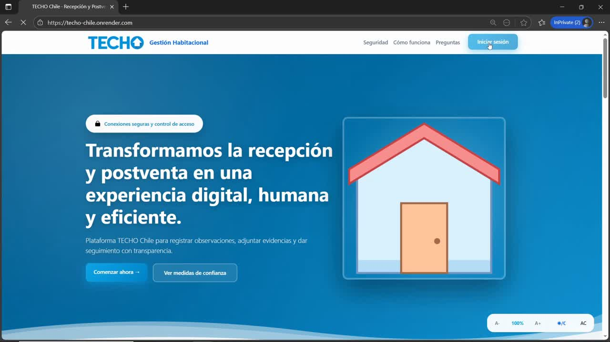

Slide 10
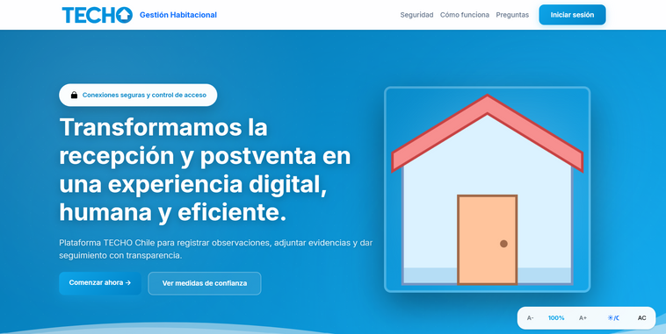


Arquitectura Lógica
Pantallas web que
usan TECHO y las familias
Aquí viven las reglas,
validaciones y flujos de los casos.
base de datos con familias
viviendas, casos y usuarios

Slide 11


Arquitectura Física
02
Usuarios TECHO se
conectan desde su navegador
Allí corre la plataforma
Web y se conecta a la base de datos
Guarda familias, casos,
usuarios, etc...

Slide 12





Arquitectura de Software
SERVIDOR
FRONTEND
REPORTES PDF
Arquitectura de Software en Tres Capas
(Three-Tier Architecture)
BACKEND
BASE DE DATOS

Slide 13
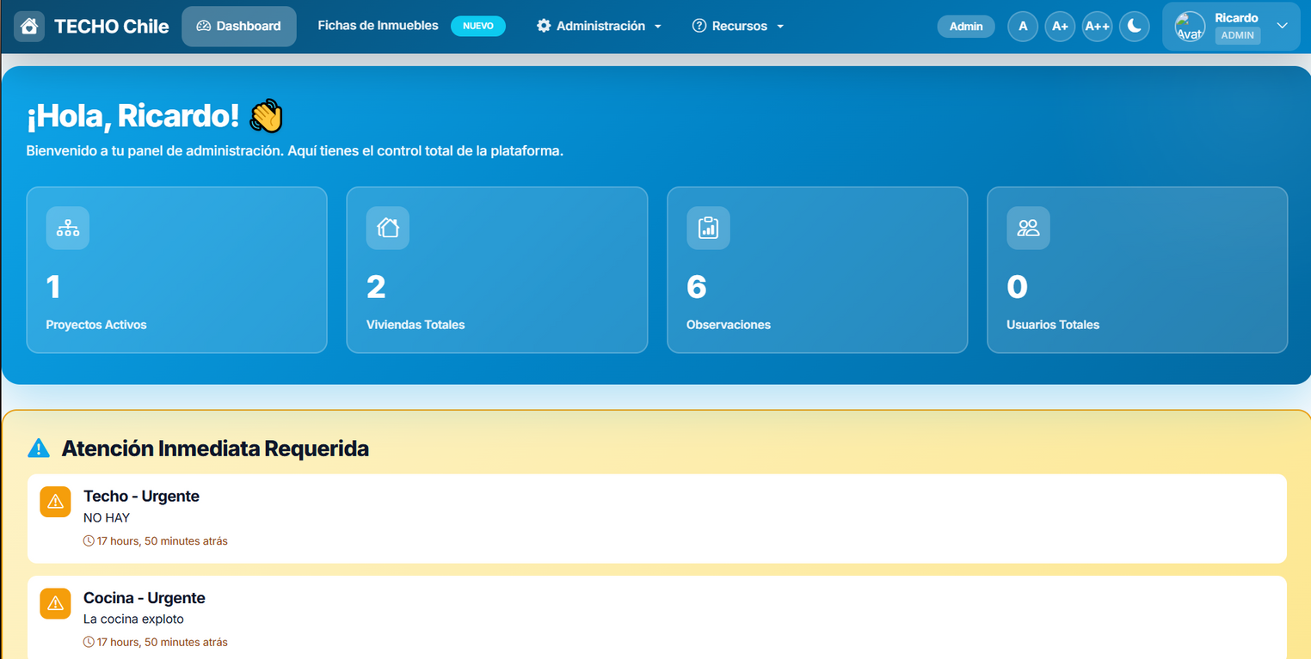
De la gestión manual a una postventa digital con alertas inteligentes.

Slide 14
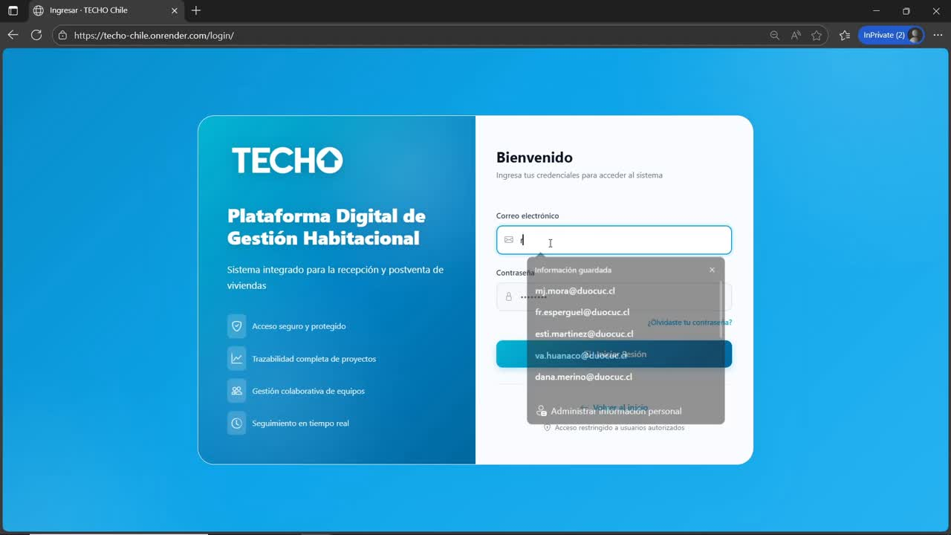

Slide 15

Modelo B2B: trabajamos empresa a empresa.
Entregamos gestión y control de todos los datos del proceso postventa.

Slide 16
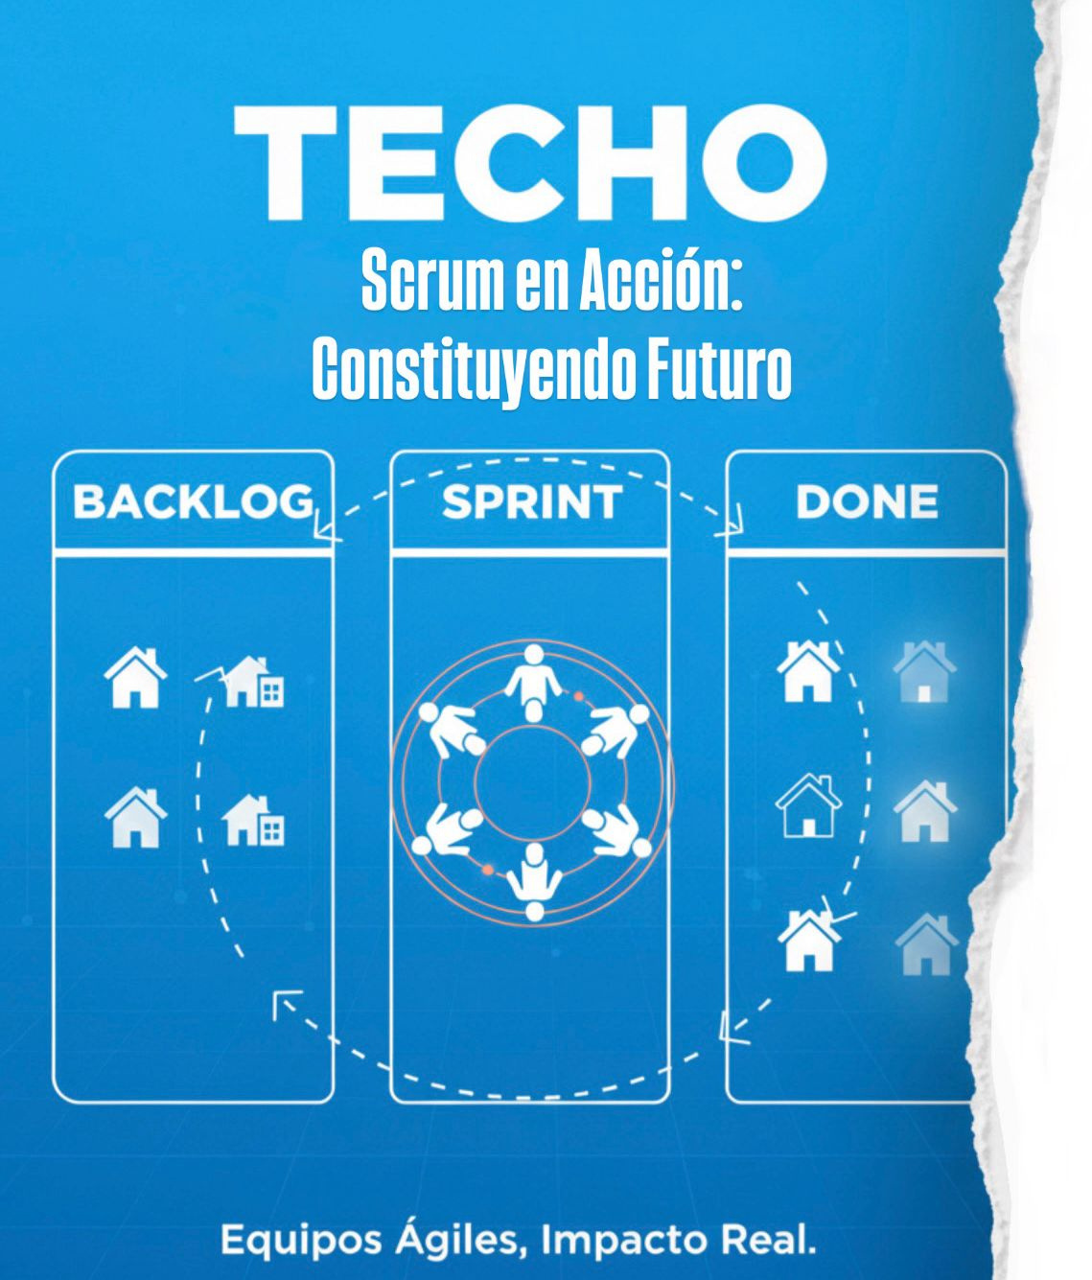
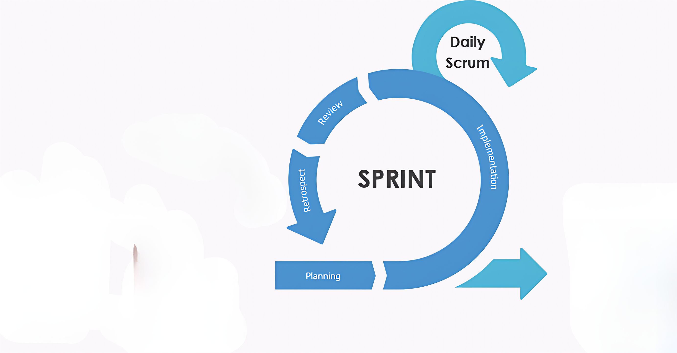
Metodología Scrum
Total:
12

Slide 17

RoadMap
Inicio de proyecto
Diseño
Validación
Reunión Kick-off
Toma de requerimientos
Diseño Mockups
Diseño Arquitectura Software
Modelo BD
Prueba de Software
1
2
3
4
5
6
Requerimiento Funcionales & No funcionales.
Definición Historial de Usuario.
Desarrollo de Software
Cierre
Planificación
Construcción
Cierre

Slide 18

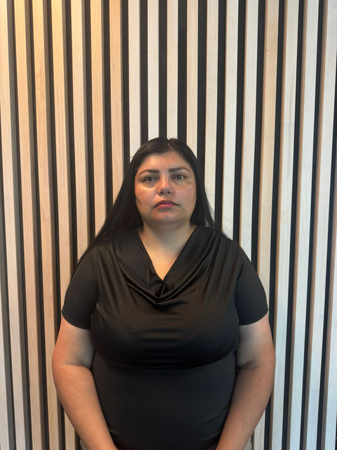
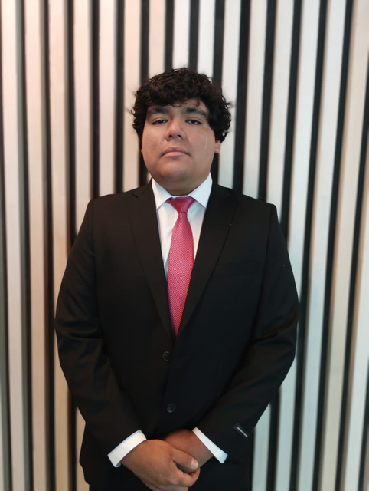

Integrantes del Equipo
Ricardo Flores
Muriel Romero
Felipe Quintul
Cristopher Muñoz

Slide 19

Porque queremos revertir la situación.
“De 1 año de espera a 120 días de respuesta”.

Slide 20
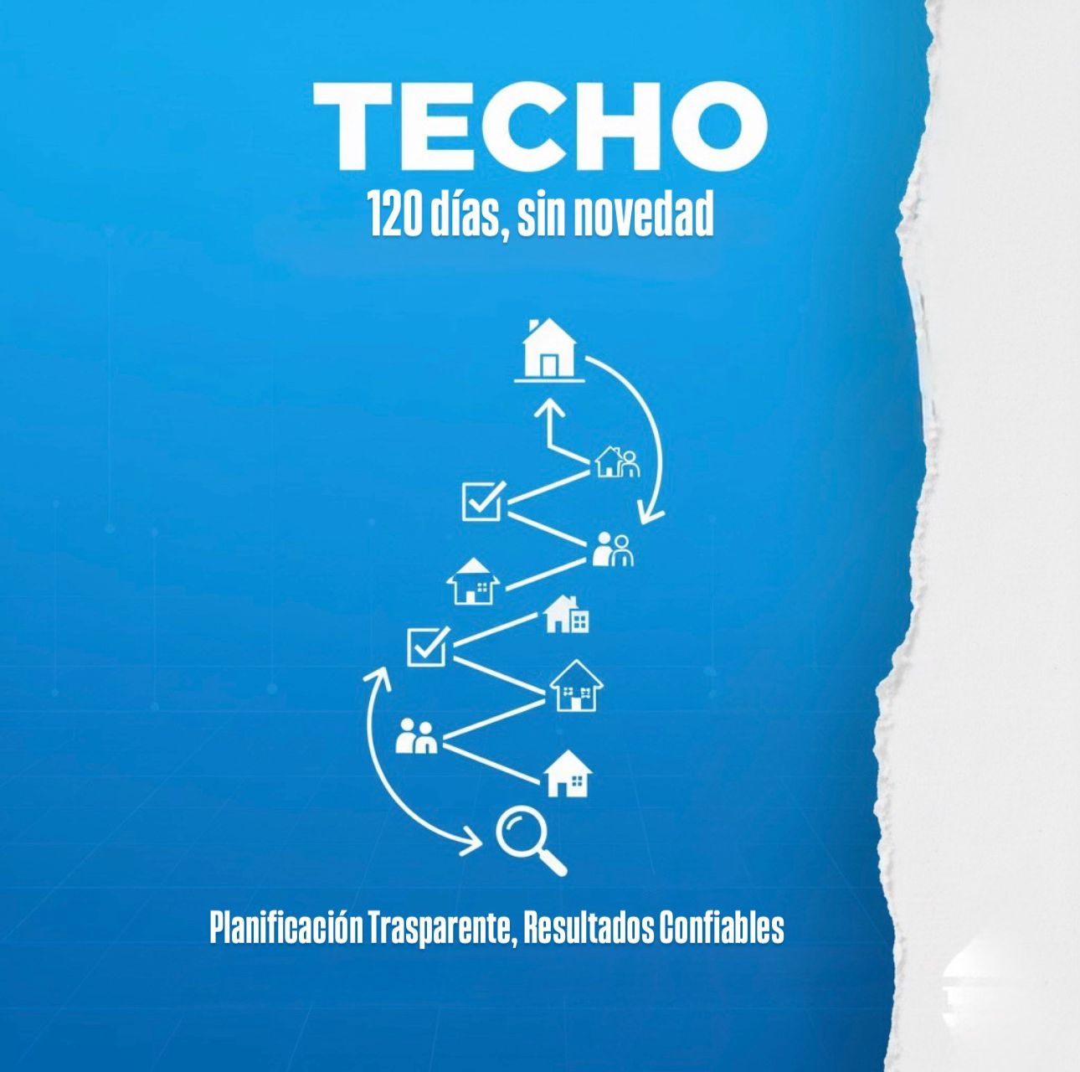
Proyecto cero sorpresas después
de los 120 días.

Slide 21


Una plataforma pensada para impacto social que se requiere hoy.

Slide 22

Base de datos de Postventa Habitacional:
Un modelo limpio en 1FN, 2FN y 3FN

Slide 23
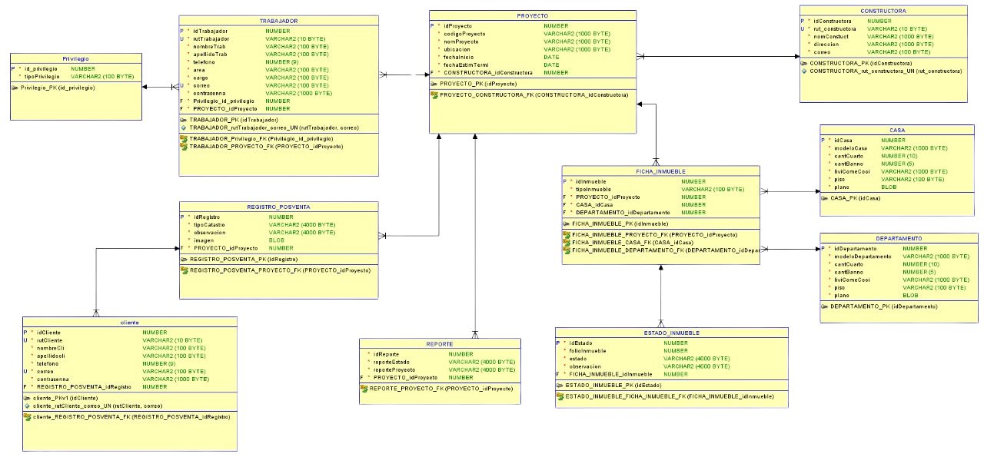
Modelo Base de Datos

Slide 24
ISO 20.001
Protección de datos y Buenas Prácticas
acceso de roles controlado

Slide 25
Diagramas 4+1:
Diagramas de Componentes, paquetes, despliegue, actividad y comunicación

Slide 26
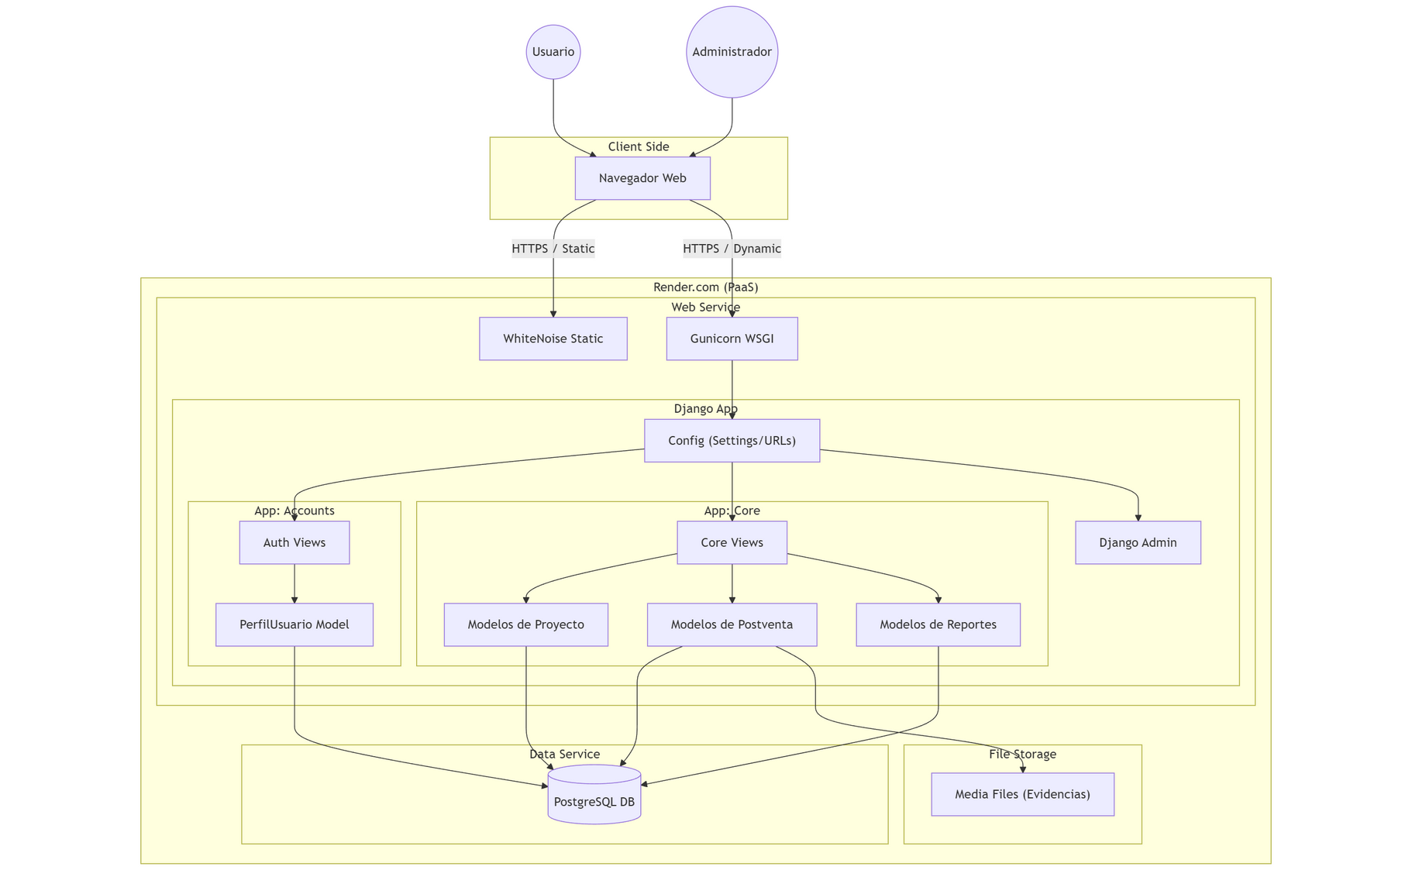
Diagrama de Componentes

Slide 27
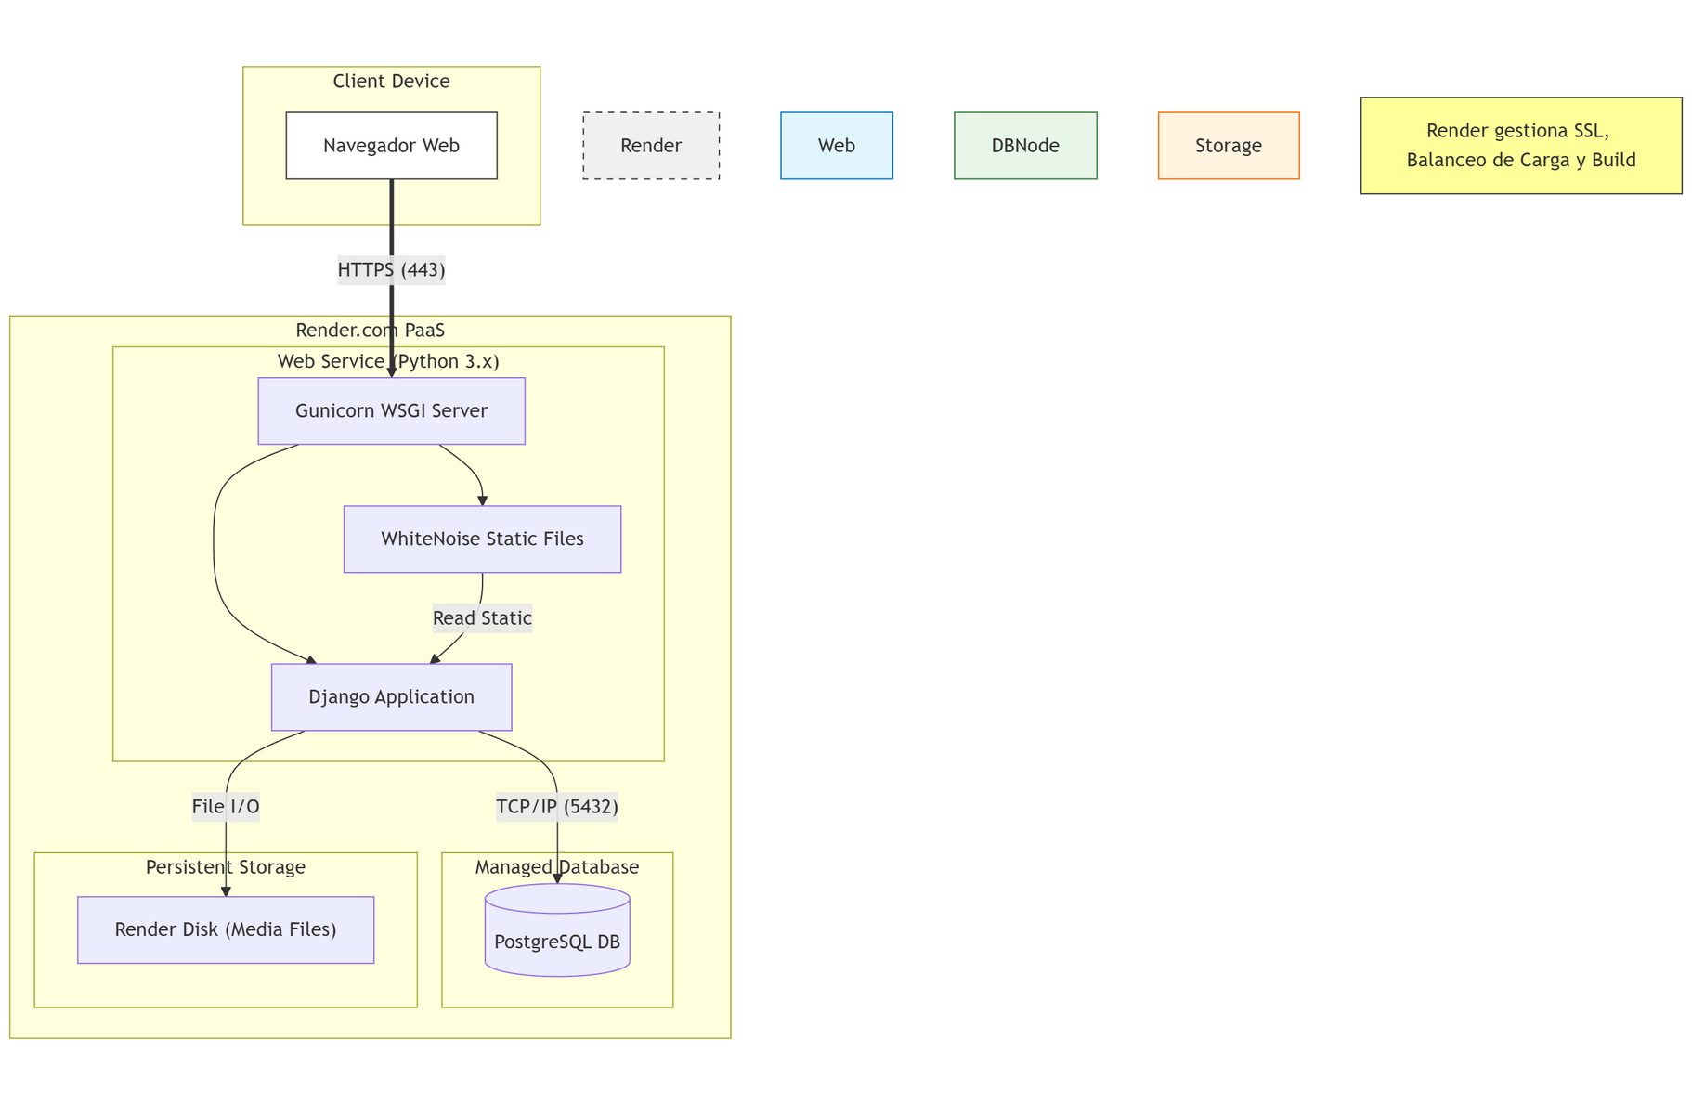
Diagrama de Despliegue

Slide 28
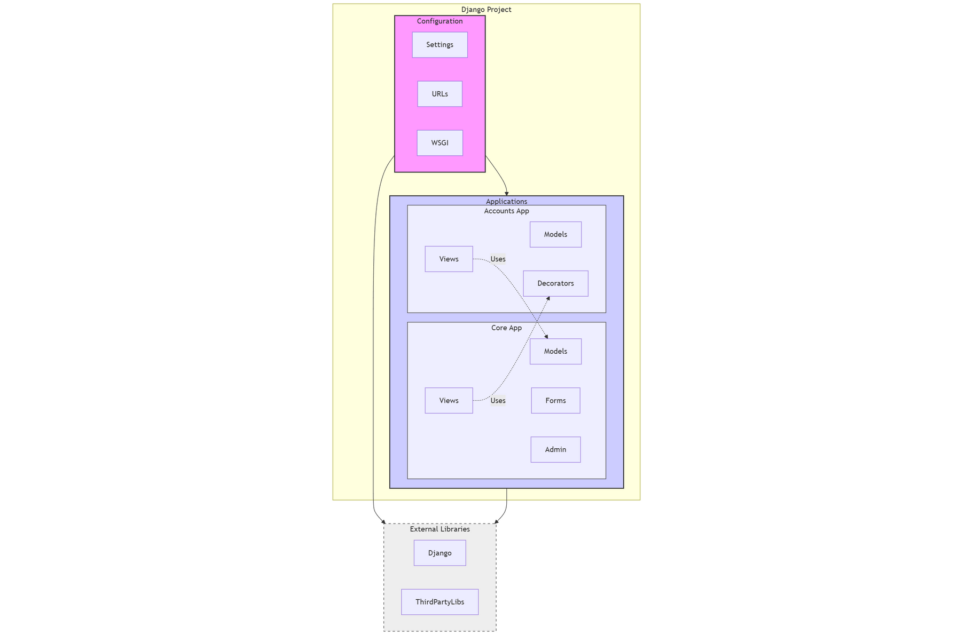
Diagrama de Paquetes

Slide 29
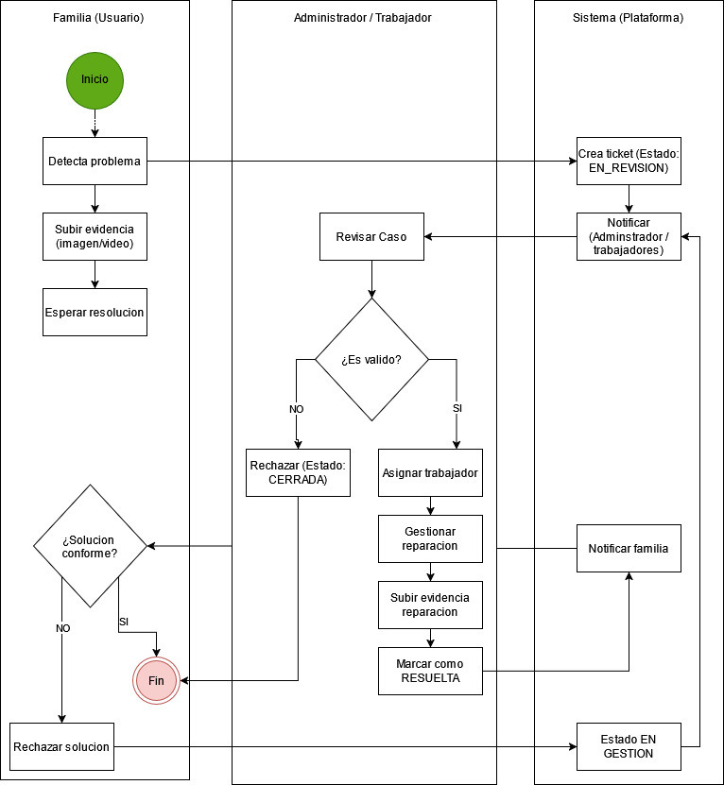
Diagrama de Actividad

Slide 30
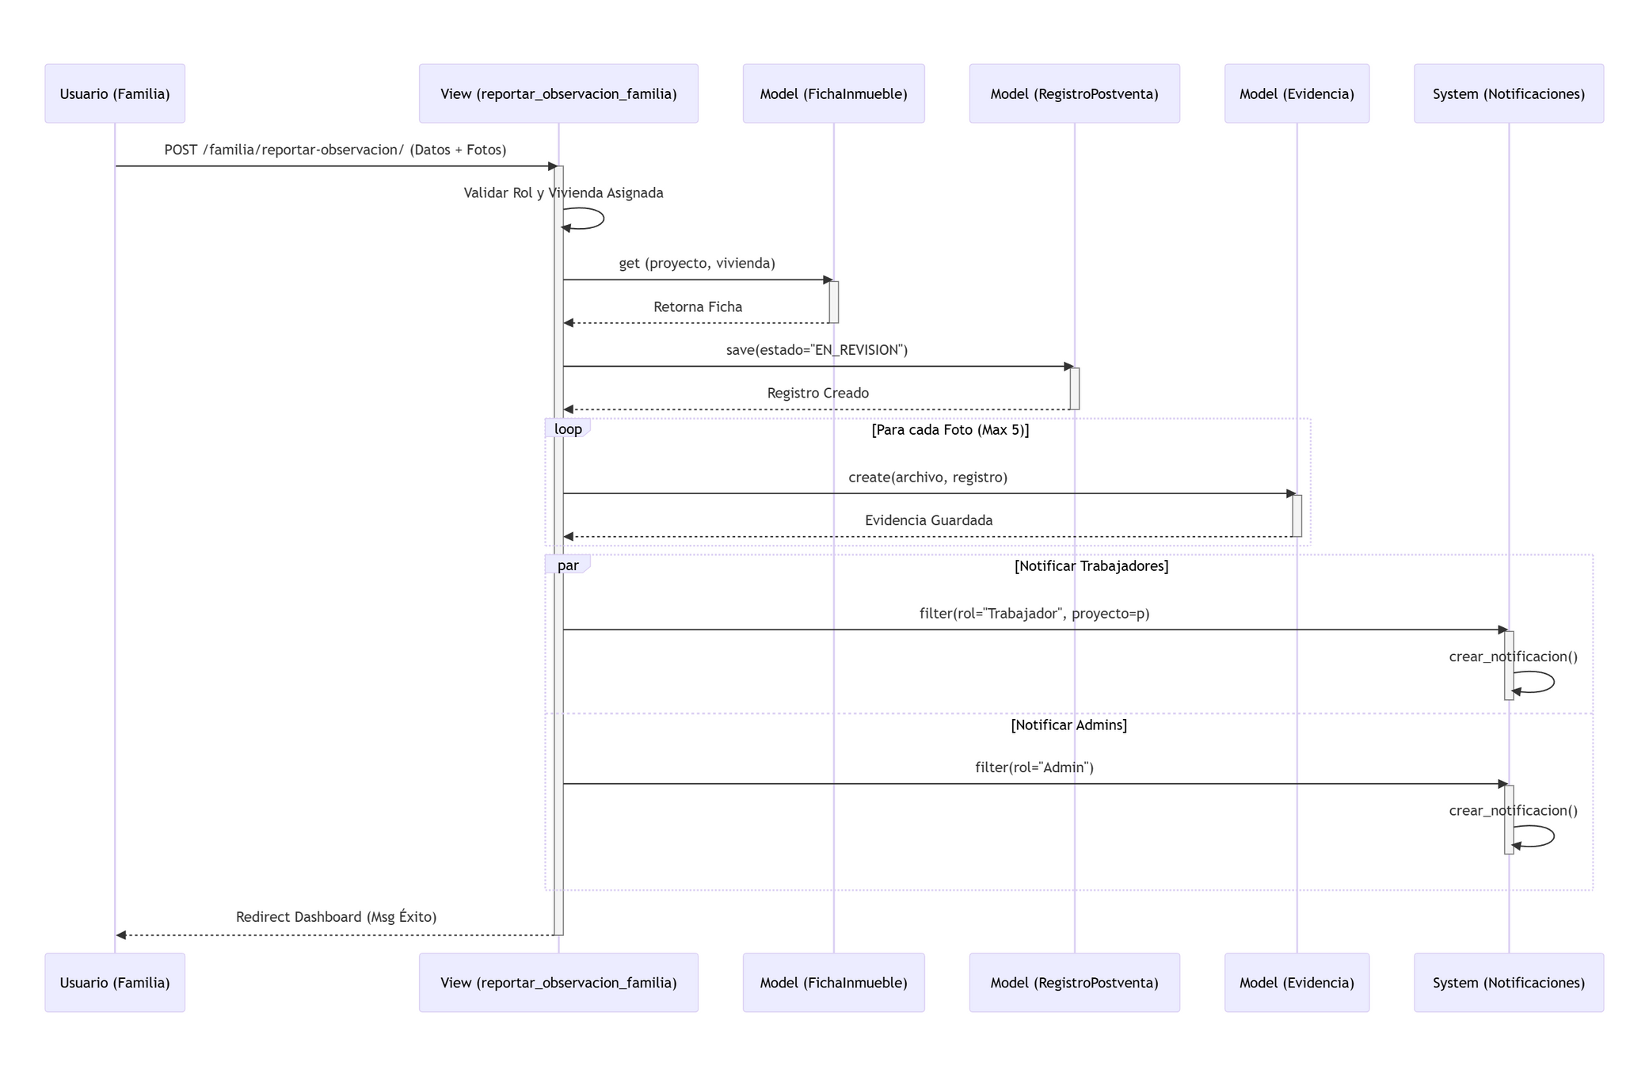
Diagrama de Comunicación

